Slide 1
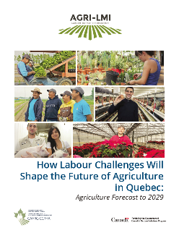
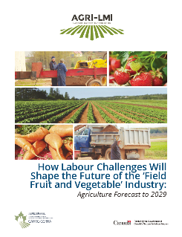
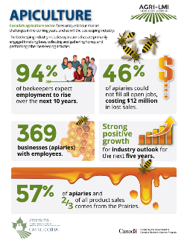
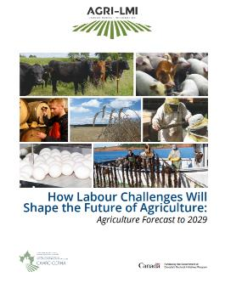
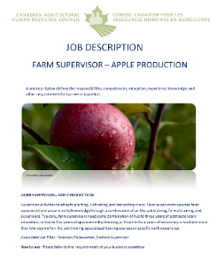
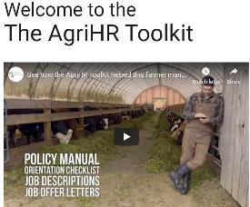
Conseil canadien pour les ressources humaines en agriculture
Qui nous sommes
Un organisme national sans but lucratif
Axé sur les solutions aux problèmes en matière de ressources humaines des entreprises agricoles de tout le Canada
Dirigé par des intervenants de l’industrie
Le centre de recherche d’information sur le marché du travail en agriculture
Le portail d’accès aux solutions sur mesure en matière de gestion et de formation des ressources humaines

Slide 2
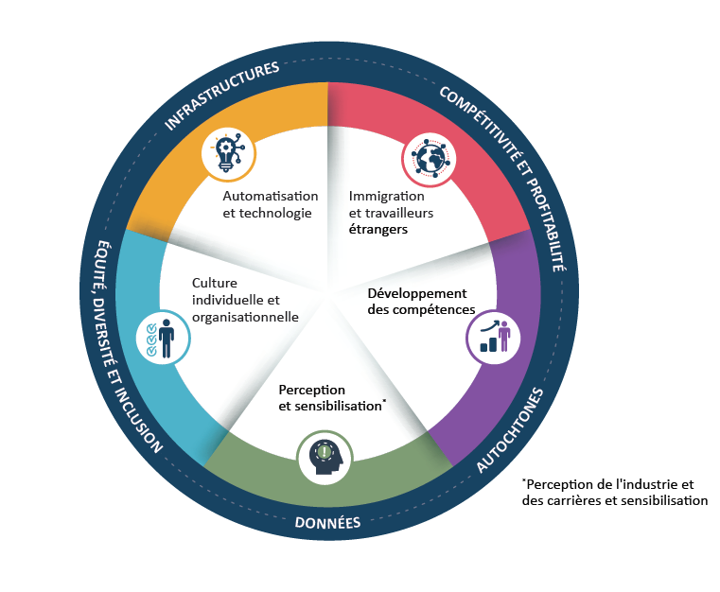
Stratégie nationale sur la main-d'œuvre pour l'agriculture et la fabrication d'aliments et de boissons

Slide 4
Susciter la participation des producteurs agricoles autochtones et des parties prenantes
On a tenu une séance sur l’agriculture autochtone lors de la réunion de la Fédération canadienne de l'agriculture cet été.
Série de cercles de partage – en cours.
Équité, diversité et inclusion en agriculture
Secrétariat et membre du comité directeur, groupe de travail sur l'équité, la diversité et l'inclusion de l'agroalimentaire canadien.
Le groupe de travail sur l’équité, la diversité et l’inclusion du Plan stratégique national sur la main-d'œuvre a terminé son travail relatif au Plan stratégique.
On prépare un programme de prestation plus formel des outils, de la formation et du soutien à l’industrie (p. ex., formation, webinaires, guides, communauté en ligne).

